Slide 1

«Министерство образования и науки Российской Федерации
Федеральное государственное бюджетное образовательное учреждение
высшего образования «Магнитогорский государственный технический
университет им. Г.И. Носова»
Разработка программной библиотеки для осуществления прямого управления эмбоссером MATICA через TranzWare CardFactory
Выполнил: студент группы АВб-21-12 Шемякин К. А.
Руководитель: доцент, к.т.н. Калитаев А. Н.
Notes:
Здравствуйте уважаемая аттестационная комиссия, сегодня я хочу представить вам свою выпускную квалификационную работу на тему «Разработка программной библиотеки для осуществления прямого управления эмбоссером MATICA через TranzWare CardFactory»

Slide 2
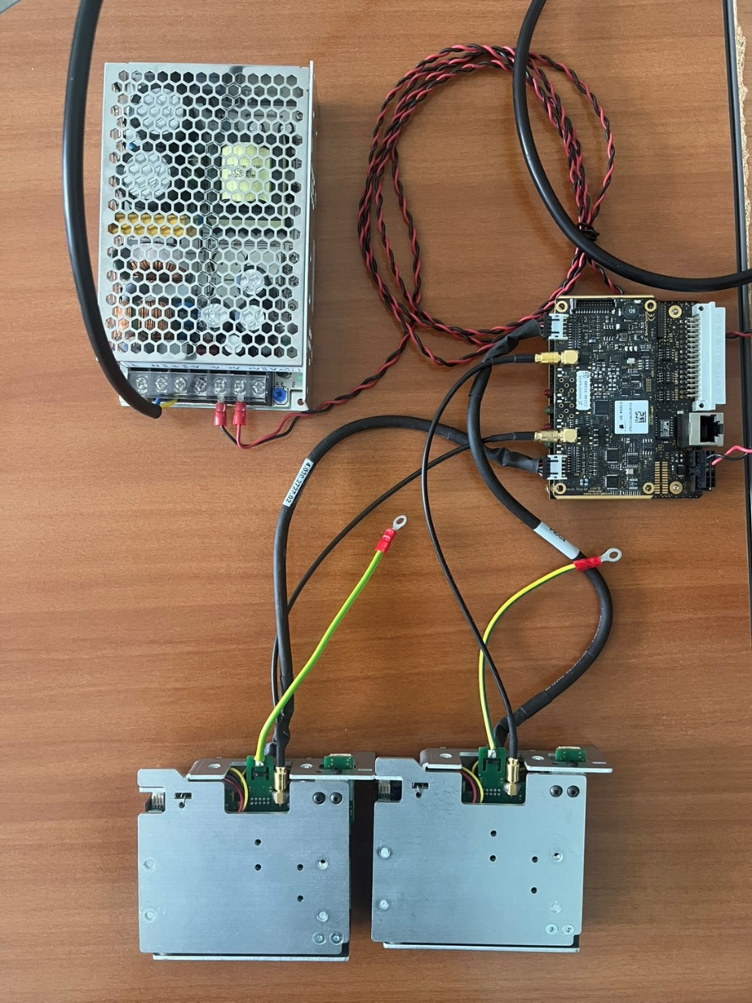
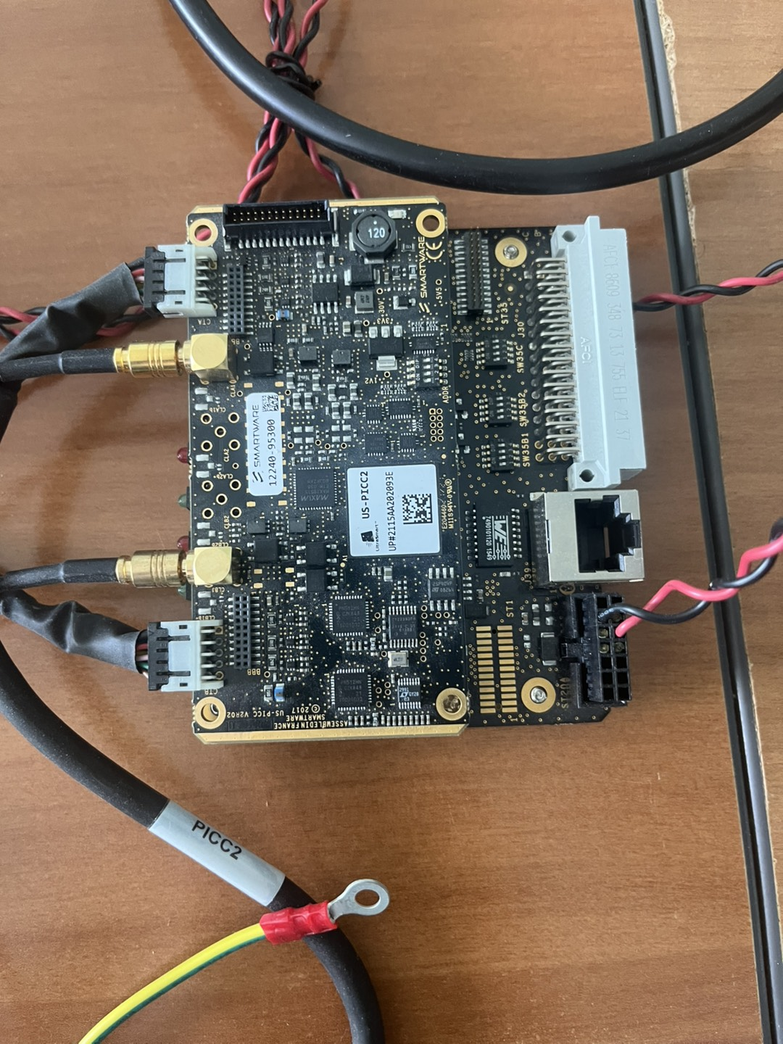
Компоненты эмбоссера
Полный набор компонентов кардридерного модуля
Управляющая плата модуля
Notes:
Для начала стоит поговорить о поставленной задаче.
Для поддержки прямого управления нам был дан не весь эмбоссер, а только его часть – кардридерный модуль, а именно его тестовая версия. Управление именно им необходимо было реализовать для выполнения поставленной задачи.
Как вы можете видеть на рисунке слева, сам модуль состоит из трех четко разделяемых компонентов: блока питания, управляющей платы и кардридеров. Саму управляющую плату вы видите на рисунке справа, все взаимодействие будет осуществляться именно с ней.

Slide 3







Анализ текущих решений
TranzWare CardFactory
Maticard PRO
Эмбоссер SmartWare
Кардридер
Notes:
Конечно, существуют и текущие решения по персонализации банковских карт с помощью эмбоссеров MATICA. На данной схеме вы можете видеть такой процесс. Карты загружаются в эмбоссер, после чего запускается специализированное ПО Matcard PRO, которое подключается к эмбоссеру, и TranzWare CardFactory, которое передает данные для эмбоссирования в Maticard PRO, который в свою очередь передает их дальше в эмбосер. После завершения Maticard передает команду CardFactory о том, что эмбоссирование было завершено, но так как вариантов связи с кардридерным модулем нету, он был пропущен в эмбоссере и необходимо загрузить карты в отдельный кардридер для записи, что замедляет процесс выпуска карт.

Slide 4

Объект:
Процесс записи информации о клиенте банка на чип пластиковой карты через кардридерный модуль эмбоссера MATICA.
Предмет:
Информационное и программное обеспечение для настройки обработки карт, хранения данных настроек и обработки банковских карт средствами эмбоссеров и кардридеров и средства аппаратного и программного взаимодействия с кардридерным модулем эмбоссера MATICA.
Цель:
Обеспечение работы программного продукта TranzWare CardFactory с кардридерным модулем эмбоссера MATICA для осуществления записи информации о клиенте банка на чип пластиковой карты.
Notes:
Из приведенных выше данных мы можем вывести объект, предмет и цель исследования.
Объектом является процесс записи информации о клиенте банка на чип пластиковой карты через кардридерный модуль эмбоссера MATICA.
Предметом является ПО для настройки обработки карт и осуществления обработки банковских карт и средства взаимодействия с кардридерным модулем эмбоссера MATICA.
Целью работы является обеспечение и автоматизация работы TranzWare CardFactory с представленным кардридерным модулем.

Slide 5

Для достижения поставленной цели необходимо выполнить следующие задачи:
Выполнить анализ работы эмбоссера MATICA и методов аппаратного и программного взаимодействия с его кардридерным модулем;
Провести теоретический анализ возможностей программной платформы FloraWare, использующихся для осуществления сетевого взаимодействия;
Провести анализ структуры программного продукта TranzWare CardFactory и структуры существующих драйверов кардридеров;
Описать проектное решение для управления кардридерным модулем эмбоссера MATICA;
Получить результаты опытной эксплуатации разработанной программной библиотеки.
Notes:
Задачами исследования являются
Анализ методов взаимодействия с кардридерным модулем эмбоссера.
Анализ возможностей платформы FloraWare и продукта TranzWare CardFactory, разработанного на ее основе.
Описать проектное решение для поставленной задачи
Получить результаты опытной эксплуатации готового решения

Slide 6





Результаты анализа FloraWare
Инструменты разработки/тестирования
Объектная машина
...
FloraWare
...
Приложение
Notes:
Анализ стоит начать с платформы FloraWare. Не смотря на то, что я говорю «платформа», FloraWare по большому счету является полноценной экосистемой, в которой есть все необходимые инструменты для разработки приложений для нее, а также выполнения этих приложений.
Сами приложения внутри платформы имеют особенную структуру. Они представляют из себя дерево объектов, которые потом анализируются объектной машиной и исполняются ей. Сами объекты могут быть различными, от интерфейсных элементов по типу кнопок, полей для ввода и надписей, до переменных и специальных объектов-подключений, которые могут осуществлять подключения к базам данных или к другим устройствам по сети.

Slide 7




Результаты анализа TranzWare CardFactory
...
Модуль
настроек 1
Модуль
настроек 2
Модуль
настроек n
Карточные продукты
Модуль 1
Модуль 2
Модуль 3
Модуль 4
...
Модуль n
TranzWare CardFactory
...
Модуль
обработки 1
Модуль
обработки 2
Модуль
обработки n
Notes:
Далее рассмотрим разработанный на базе FloraWare продукт CardFactory. Он позволяет предварительно настраивать обработку банковских карт и хранить эти настройки. Каждая такая настройка зовется карточным продуктом. Каждый карточный продукт состоит из набора модулей, которым соответвтуют аналогичные по названиям модули настроек и обработки. На этапе настройки продукта используются модули настроек, настроенные параметры из которых записываются в файлы или базу данных. При запуске обработки карточного продукта, поочередно запускаются соответствующие модули обработки, которые берут настройки из необходимых расположений и производят необходимые действия, закрепленные за ними, такие как настройка PIN, компоновка данных карты и т.д.

Slide 8


Схема сетевого подключения к модулю
Управляющая ЭВМ
Управляющая ЭВМ
192.168.0.80
Внутренняя сеть
Кардридерный модуль
ридер 1
ридер 2
ридер n
192.168.0.81
192.168.0.82
192.168.0.(80+n)
Кардридерный модуль
Notes:
Вернемся к эмбоссеру. Его кардридерный модуль подключается к управляющей ЭВМ через внутреннюю сеть или же напрямую через порт Ethernet. К самому кардридерному модулю обязательно нужно обращаться по зарезервированным в нем адресам. У модуля есть базовый адрес – адрес управляющей платы. Также, у каждого подключенного к модулю ридера имеется свой адрес, который отсчитывается от базового. Адрес каждого ридера можно вычислить путем добавления номера ридера к младшему байту адреса.

Slide 9

Схема взаимодействия с эмбоссером
База с таблицей данных карт
Maticard PRO
XML
файл
DLL
TranzWare CardFactory
Драйвер записи карты
Драйвер
MATICA
Notes:
Общая схема взаимодействия CardFactory с эмбоссером должна выглядеть следующим образом. CardFactory записывает данные для эмбоссирования карт в базу данных, после чего внутри Maticard PRO запускается обработка и прерывается, когда наступает этап обработки чипа карты. Видите ли, внутри Maticard возможно передать управление этапом обработки сторонней библиотеке. В данном случае нашими разработчиками была написана такая библиотека dll. Она связывается с CardFactory, который находится в процессе ожидания сообщения, через специальный xml-файл обмена, сигнализируя начало обработки чипа. В этот момент запускается драйвер записи карты, который использует функции драйвера MATICA для отправки данных на кардридерный модуль и получения сообщений от карты. После окончания записи модуль обработки чипа послает xml-сообщение в файл о завершении, отчего Maticard продолжает обрабоку.

Slide 10
Проектное решение драйвера
void Start()
Инстанция
void StartReaderInterfaces()
void Start()
Chip
Writer
Driver
Драйвер записи карты
Драйвер записи карты
Драйвер
MATICA
void Personalization()
...
Инстанция 1
Инстанция 2
Инстанция 3
...
Инстанция n
Send()
CardConnect()
CardClose()
...
Драйвер записи карты
Драйвер
MATICA
Драйвер
MATICA
Notes:
Проектное решение драйвера состояло из нескольких компонентов. Первым необходимым компонентом была переработка логики запуска модуля обработки ChipWriterDriver, который отвечает за запись информации на чип карты. Сам модуль запускается функцией Start(), когда он подгружается вызывающим приложением. Внутри происходит предварительная подгрузка настроек в зависимости от выбранного типа кардридера, а также запуск всех основных компонентов модуля. К тому же, при выборе многопоточного режима записи, выполняется функция StartReaderInterfaces(), которая создает в дереве ChipWriterDriver отдельные разделы-инстанции, в которые добавляются драйвер записи карты и драйвер кардридера с настройками. После создания каждой инстанции функция запускает ее работу запуская объект-задачу, работа которой сразу же выделяется в отдельный поток. Данная задача производит предварительную подготовку записи, и запускает функцию Personalization() в драйвере записи, которая посредством функций кардридерного драйвера записывает информацию на карту.

Slide 11
Проектное решение драйвера
TCP/IP 192.168.0.81
TCPScript строка
Драйвер
MATICA
Ответ карты в виде строки(пример ‘9000’)
Ридер 1
192.168.0.81
Пример скрипта на языке TCPScript:
Notes:
Для связи с кардридерным модулем используется протокол TCP/IP. По нему модулю передаются команды в виде строки текста, в которой содержится код на специальном языке программирования TCPScript. При получении команды управляющая плата анализирует код в строке и выполняет его. Если команды посылаются по адресу определенного ридера, то команда все равно выполняется выполняющей платой, но при этом если код будет содержать какие-либо команды управления кардридером, при этом будет учитваться выбранный по адресу ридер. Ответ на команды всегда приходит также в виде строки символов, которая передается драйвером MATICA драйверу записи карты, который уже в свою очередь принимает решение о том, продолжить запись или прервать ее по ошибке.

Slide 12
Полученные результаты
Обеспечение работы программного продукта TranzWare CardFactory с кардридерным модулем эмбоссера MATICA даст компании ООО «Compass Plus» и ее клиентам такие преимущества как:
Повышение скорости выпуска карт при использовании эмбоссеров MATICA;
Отсутствие необходимости отдельно производить запись информации на чип, весь процесс персонализации будет происходить непрерывно;
Возможность удаленной работы с кардридерным модулем;
Возможность изменения настроек кардридерного модуля внутри собственного продукта;
Notes:
По итогам, поставленная цель исследования была достигнута. Полученное проектное решение даст клиентам компании Компас плюс такие преимущества, как:
-Повышение скорости выпуска карт
-Отсутствие необходимости прерывать процесс персонализации карты для записи чипа карт, весь процесс будет происходить непрерывно
-Возможность удаленной работы с кардридерным модулем
-Возможность настройки кардридерного модуля внутри собственного продукта

Slide 13
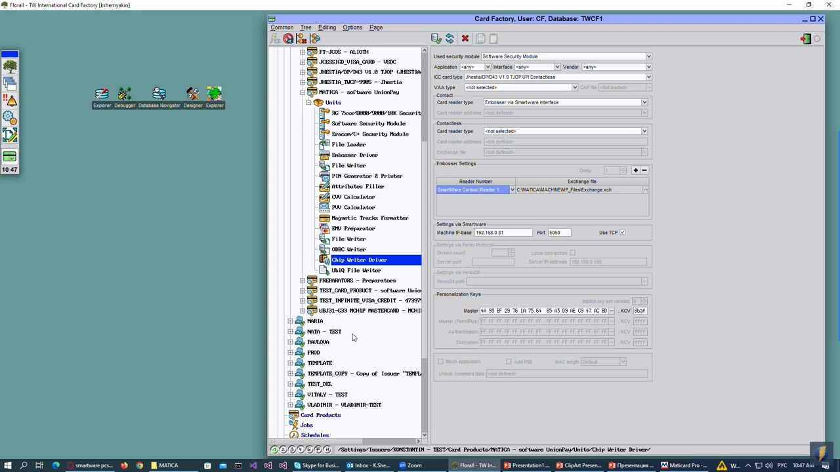
Полученные результаты

Slide 14
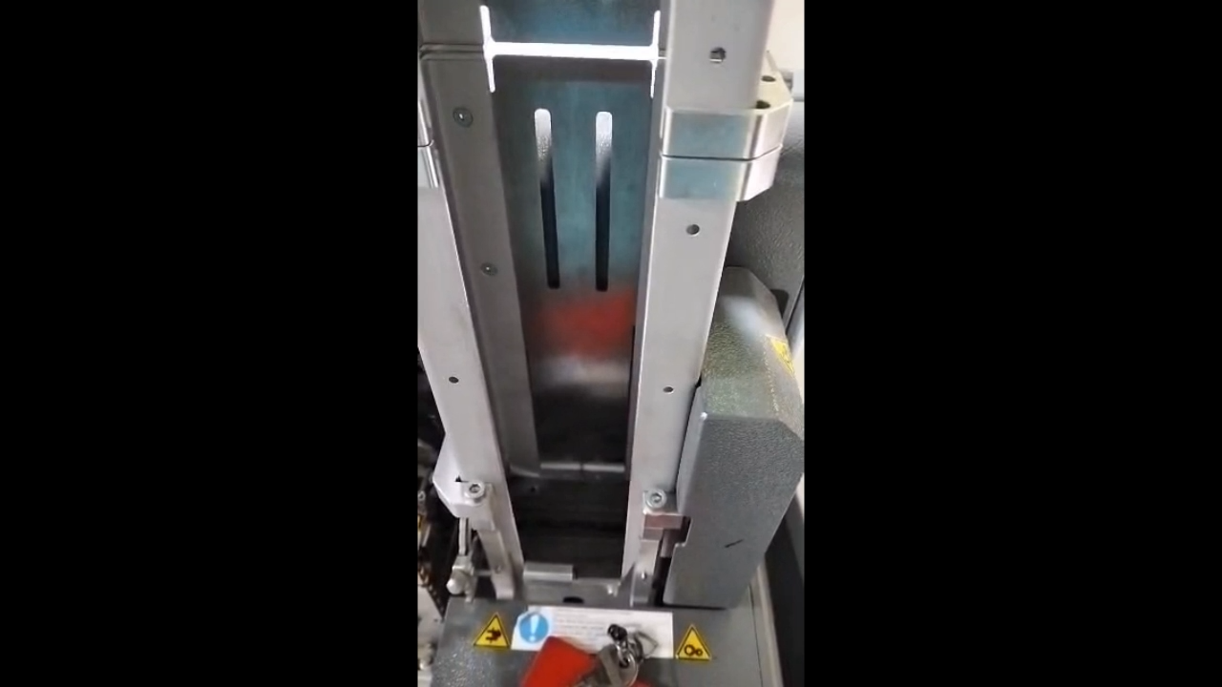
Полученные результаты

Slide 15
Спасибо
за
внимание!

